Slide 1
5.17 Kuinka kestävä tulevaisuus rakennetaan?
Skeema 5
Ydinsisältö

Slide 2
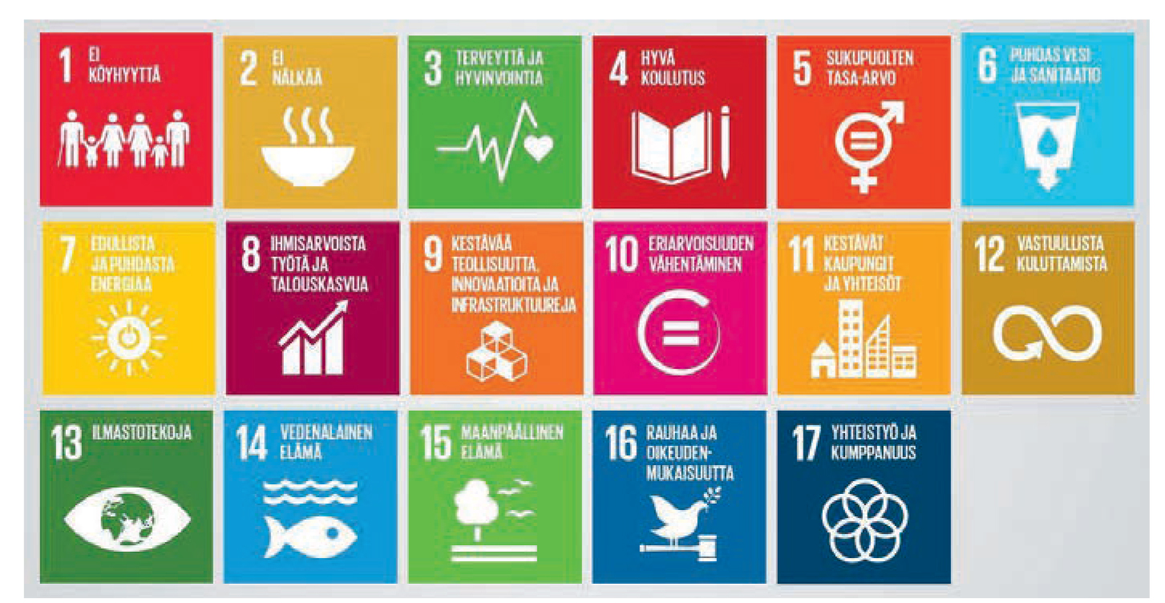
Kestävä kehitys tarkoittaa ihmisten hyvinvointia maapallon kantokyvyn sisällä

Slide 3
Kestävän tulevaisuuden rakentaminen vaatii asennemuutosta
Ilmasto kuumenee vuosisadan loppuun mennessä tutkijoiden arvion mukaan 1,8–3,6 astetta ja lopputulos riippuu ihmisten asenteista muutosta kohtaan.
Yhteiskuntien ja yksilöiden muutos voi hidastua tai nytkähtää huimaan vauhtiin riippuen siitä, miten yhteiskunnan normit ja asenteet muuttuvat ja miten muutokset ruokkivat toisiaan.

Slide 4
Psykologiaa tarvitaan kestävän tulevaisuuden rakentamiseen
Asenteet
Normit
Muutosvastarinta
Muutosjohtaminen
Konformisuus
Kriittinen ajattelu
Heuristiikat
Arvot
Empatia
Psyykkinen hyvinvointi
… liittyvät kaikki kestävän tulevaisuuden rakentamiseen ja psykologialla on tarjota niistä tutkimustietoa.

Slide 5
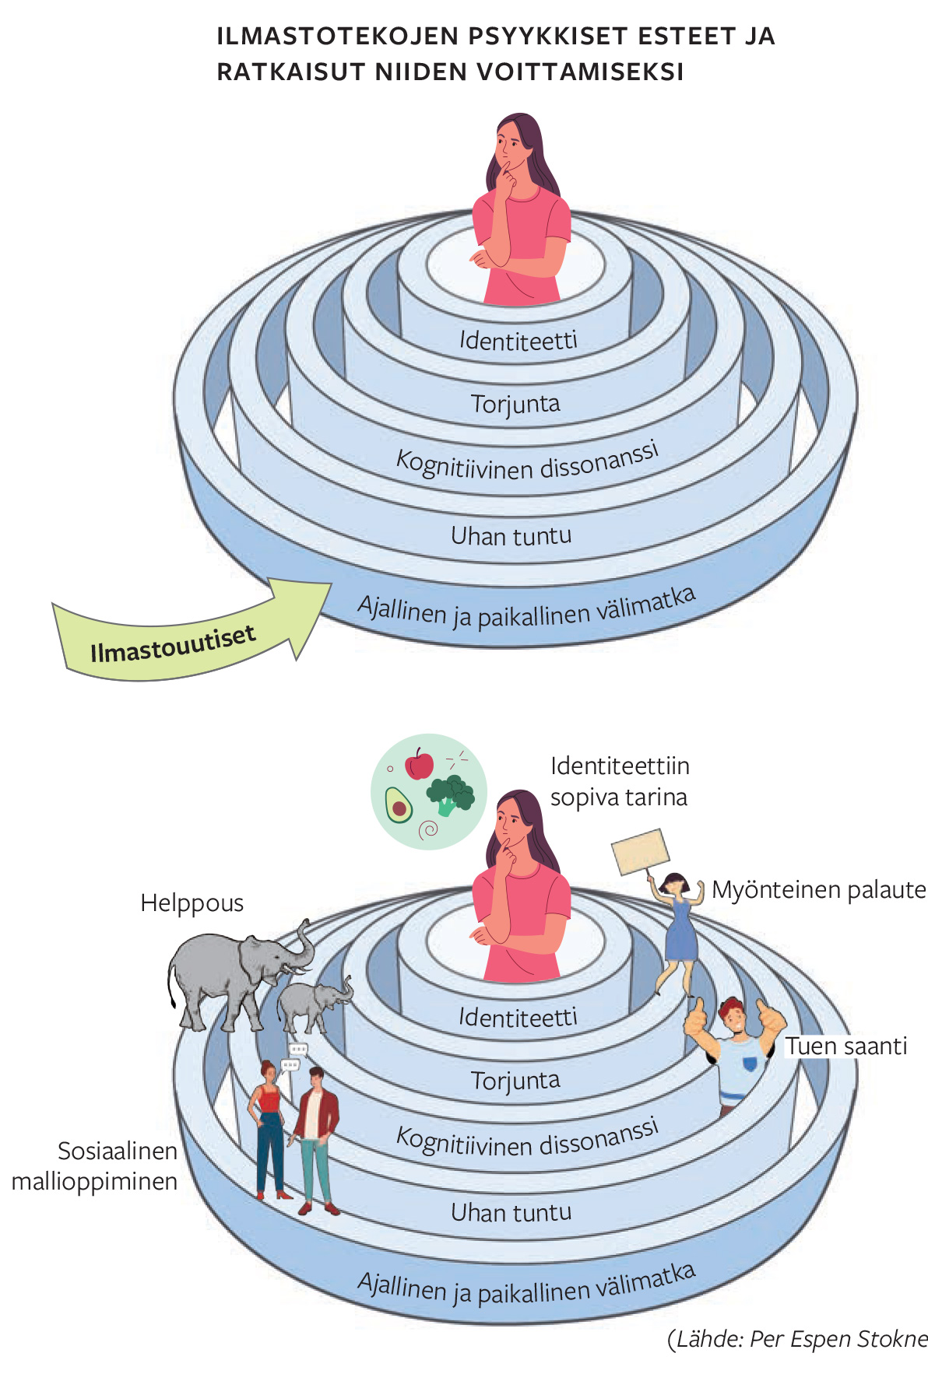
Ilmastopsykologia on keskittynyt ilmastotekoja estäviin psyykkisiin tekijöihin, mutta myös niiden ylittämiseen

Slide 6
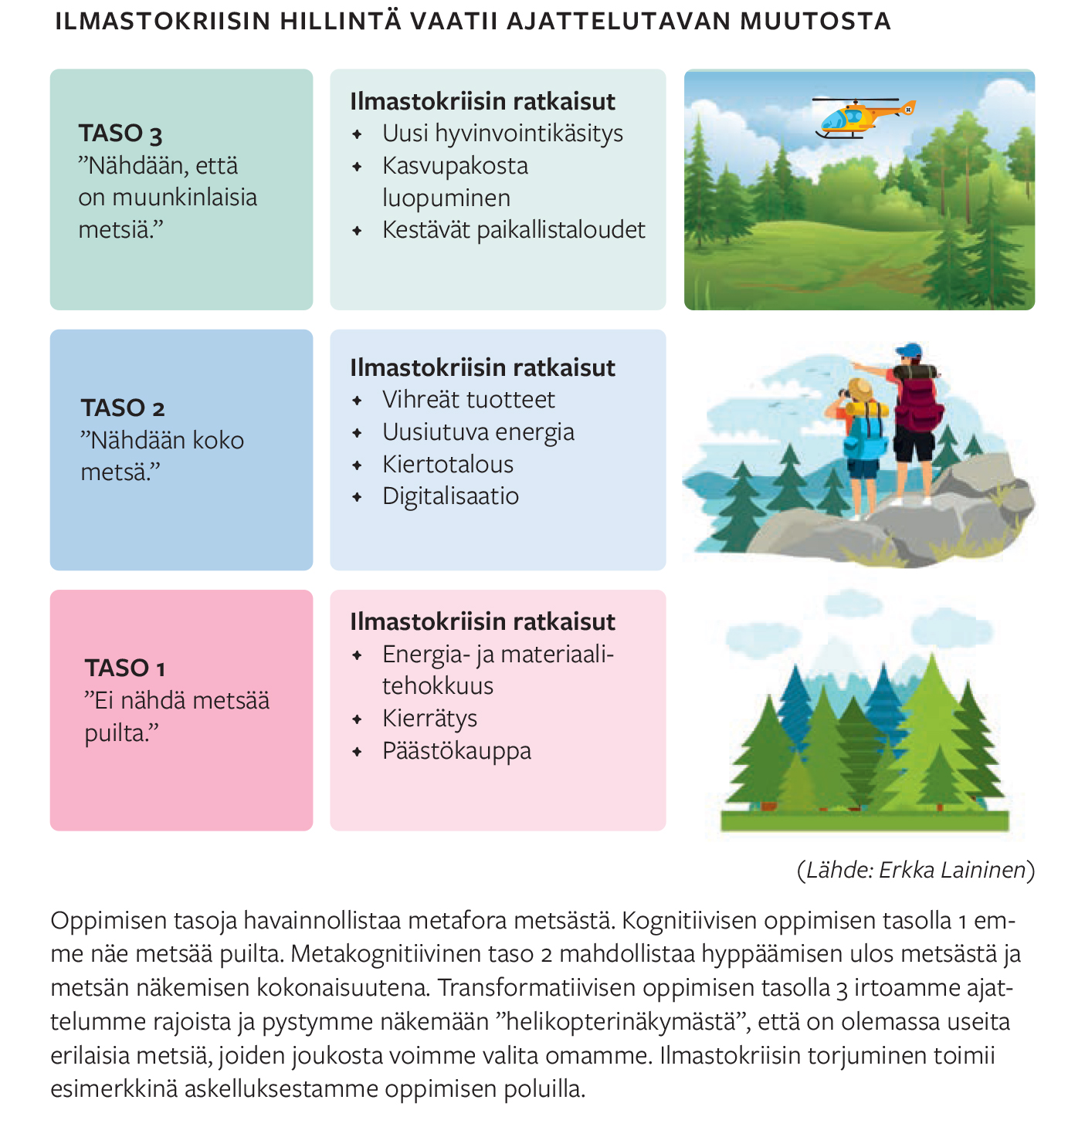
Psyykkistä hyvinvointia tulisi tavoitella muulla
tavoin kuin kilpailemalla ja kuluttamalla

